Slide 1


Slide 2

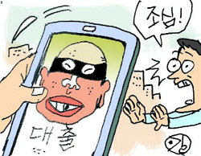
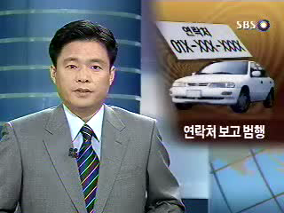
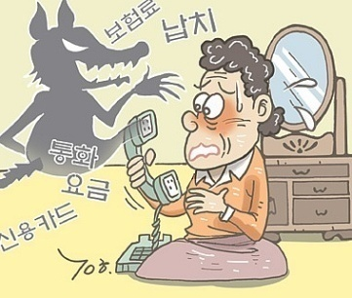
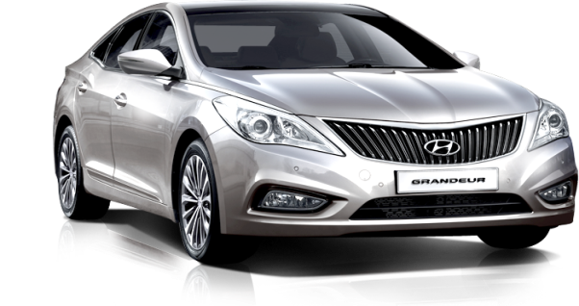
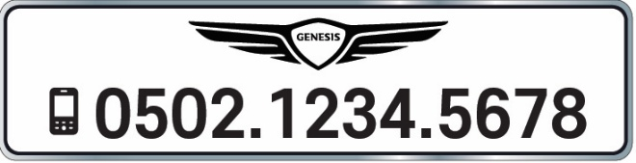
050 안심번호
안심번호 개요
- 모든 차량의 운전자들이 개인 휴대폰번호를 노출하고 있습니다. 이렇게 노출된 전화번호는 불법사이트에 도용, 각종회원가입,카드발급 등에 악용될 수 있으며 특히 여성인 경우 스토킹 ,협박전화 및 각종범죄에 노출되는 문제점이 있습니다.
- “050안심번호”는 개인정보 새로운 형태의 IT와 통신이 결합된 신개념의 개인정보서비스 입니다.
MBC뉴스-
불법 수집한 핸드폰 전화번호로
싸이트 접속을 유도하는 '피싱'과는
전혀 다른 신종 사기 수법으로...
핸드폰 전화번호를 이용
피싱·파밍·스미싱,
날로 진화하는 금융사기
'상시'경고-조선일보
핸드폰 전화번호 이용
서민 울리는
대출 ,사기 조심 하세요
- 금융위원회
전화번호
남기지 마세요 !
050 안심번호 사용

Slide 3
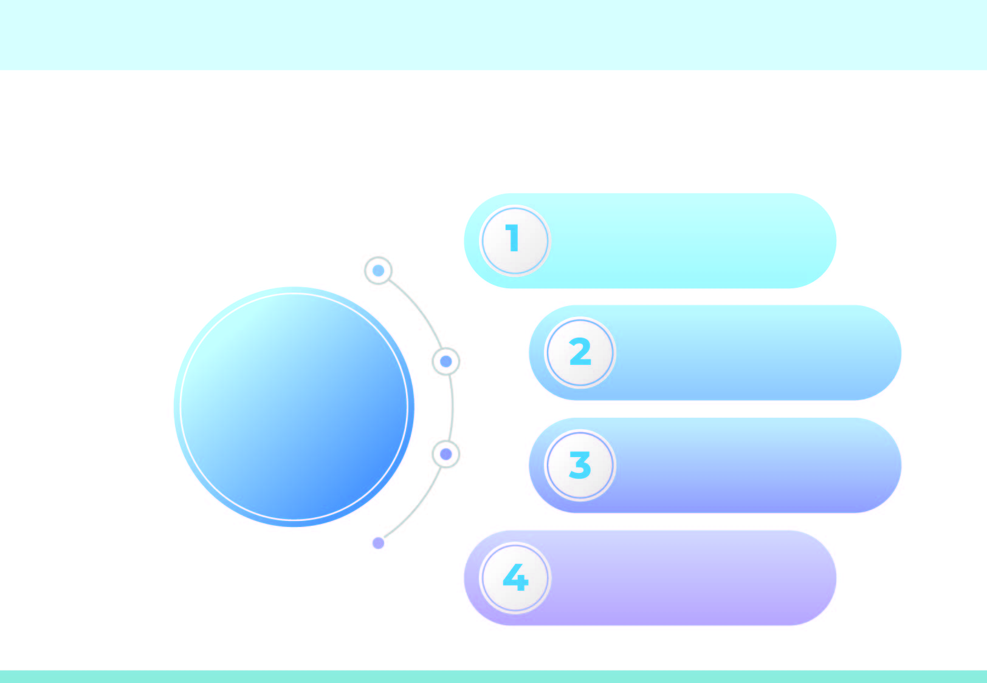
050 안심번호
이제 050안심번호 가 지켜드립니다 !
핸드폰 번호 노출 NO! 당신의 소중한 개인정보를 안전하게 지키세요.
050번호 기능 맞춤제작
-연결음 -백업문자기능
-스케쥴링 기능 등
050번호 2개
050
Security
+FAX
- 평생번호 1개
- 변경번호 1개
050행운의 번호
-번호 선택 사능
(연결음, 백업문자 제외)
식별번호 활용
- 시설물 관리번호
모델번호 등

Slide 4

050 번호 활용
일반고객은 물론 회원고객 및 사은품으로 가격대비 가치가 극대화된 판촉아이템.
FAX 기능
평생 번호 1개
+변경 번호 = 1개
번호변경
간편하게
1회용 전화번호 생성
회원가입
APP설치 없이
Web으로 간편 가입
고객만족
저렴함 가격
-개인 휴대폰번호 정보를 사전에 차단함 -개인휴대폰정보에 대한 불안감 해소.

Slide 5
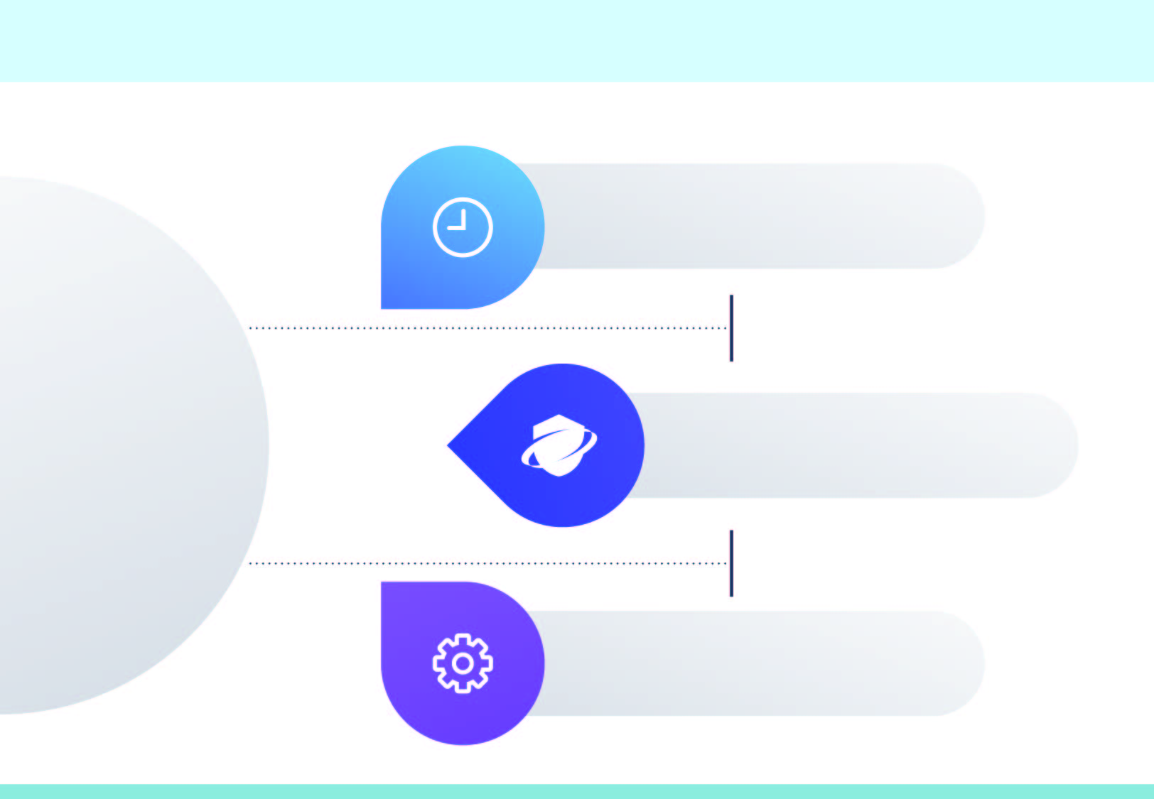
050 번호 특징
회원가입 후 바로 사용가능 하여 자연스런 관심유도 기업홍보효과 최고
time 설정 Schedule
누구나 필요함 고객감동
간편 회원가입
050변경번호(일회용)
050명함 번호
050행운 번호
050FAX번호 (선택)
누구나 공감하는 상품
직감적인 UI 환경
050관리자 제공
개인정보
(핸드폰번호)보호
050 번호 변경 가능
050 기능 추가 서비스

Slide 6

차별화된 특화 솔루션 가능
1. 050번호 2개 사용
2. 050행운번호(번호선택)
3. 050명함번호 (영업사원용)
4. 050변경번호(문자통보)
5. Time Table 기능
6. FAX (선택)
1. 안심 수신
(사전 연결음)
2. 간편 번호변경
Target
Simple
SMS
Time
New Tech 기반 기술 적용
맞춤 기능 : 각 기업체의
050사용 용도에 따라
별도의 시스템을 구축 하여
차별화된 서비스 제공
3. 자동문자
서비스(콜)
4. 스케줄
자동착신전환

Slide 7



050변경번호 활용 : 택배예시
용무 이외
재 연락 불가
쇼핑몰 신뢰도 증가
업무의연속성,편리성
쇼핑몰 Brand On
안심번호 자동 변경 전까지
고객의 입장에서는 다양한 용도로
변경번호(문자통보)를
사용 할 수 있음.
택배
회사
고 객
택배
회사
통신
회사
개인정보 보호법
대응방안
고객 충성도 유입
실제+가상(번호)를
Mapping
고객정보 유출 방지

Slide 8

050번호 서비스
차량 주차연락처, 택배,배달, 인터넷 거래 등 목적에 따라 2개의 050번호를 혼용하여 사용할 수 있음.
빠른 Mapping
실시간 착신 연결
SMS(휴대폰OK / PC:NO)
050명함 번호 사용
-시외전화로착신해도
별도의 요금 부담
없이 이용가능
Speed
무료착신
-050 평생번호 +
-050 변경번호
(변경된 번호 문자통보)
선물로 용의
저렴한 비용
카카오톡 등록불가
2개 번호
고객만족

Slide 9
050번호 자동생성
컴퓨터로 보내는 광고성 문자(SMS)는 발송 불가하며 스팸 문자 원천 차단
050번호는 수신전용 가상 번호 입니다.
특 징
용 도
비 고
- 핸드폰 번호가 바뀌거나 통신사 변경과 무관하게 평생번호변경 없이 사용 가능.
- 주차 연락처
- 고정 전화번호로 사용
- 개인 팩스번호 등
050
평생번호
- 착신 번호 변경 불가
₊
050
변경번호
- 본인이 필요할 때 050번호(Random Number)
를 변경하여 사용 할 수 있음.
- 일회용 번호 사용
- 택배, 인터넷 가입 시
- 변경번호 문자서비스
- 1회용 번호로 사용

Slide 10
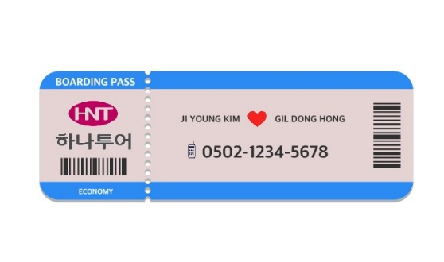
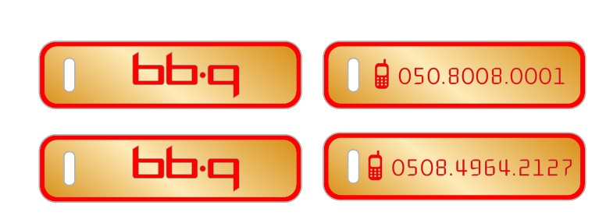
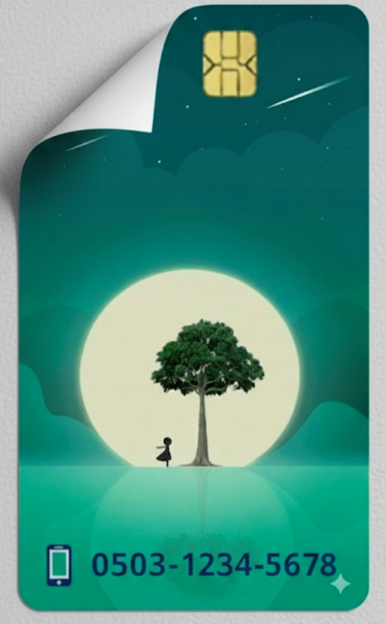

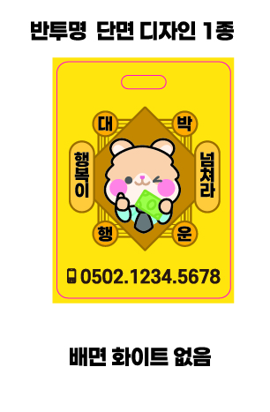
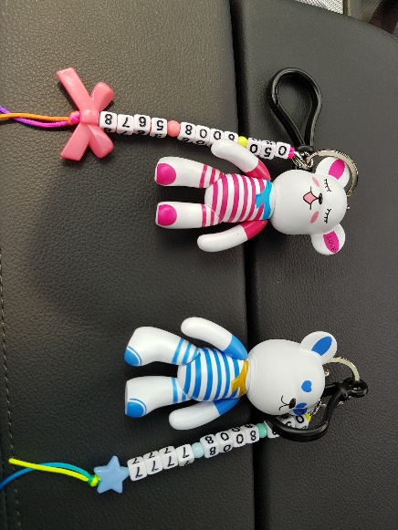
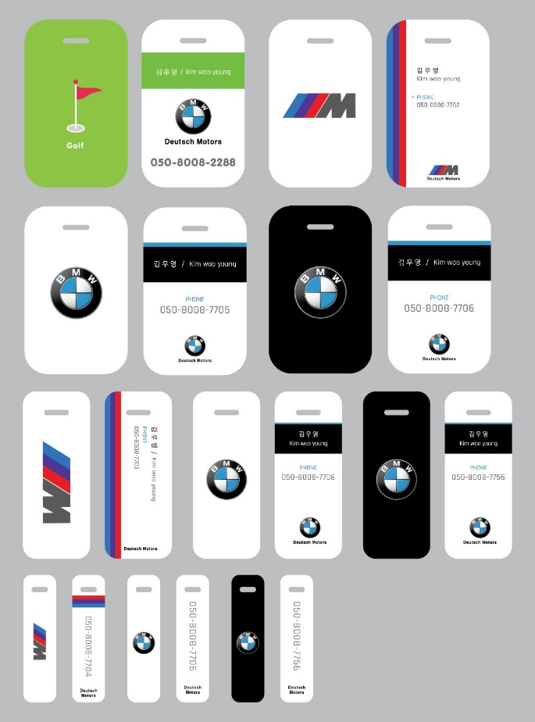
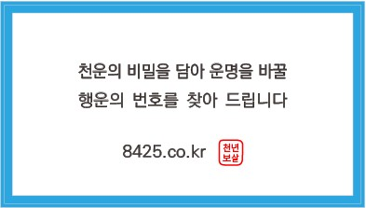
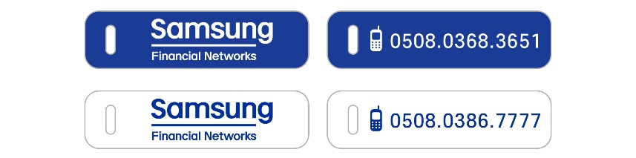
050번호 사용 예시 1

Slide 11
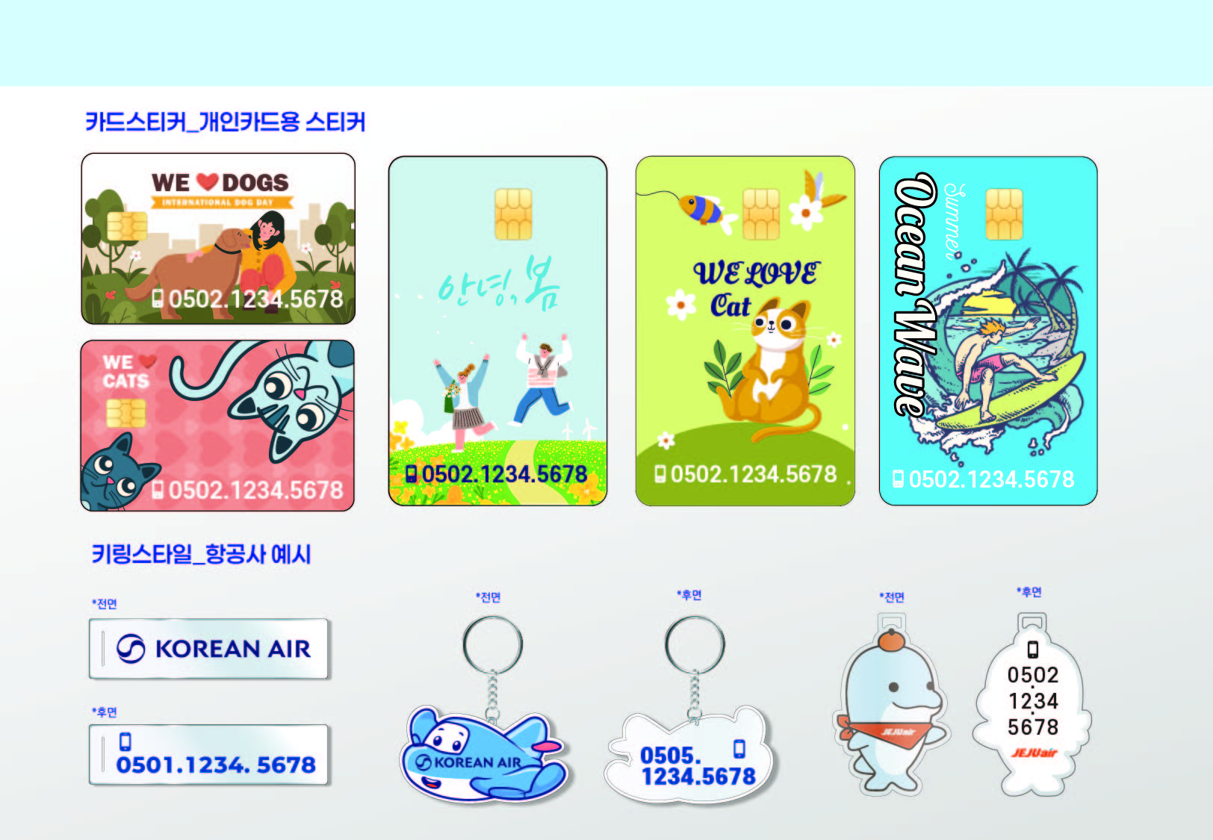
050번호 사용 예시 2

Slide 12
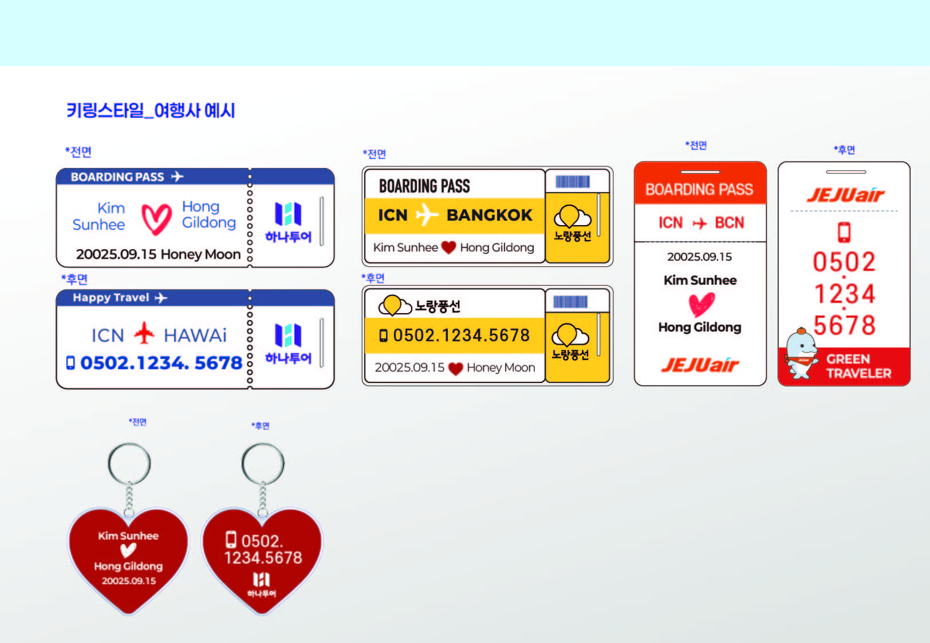
050번호 사용 예시 3

Slide 13
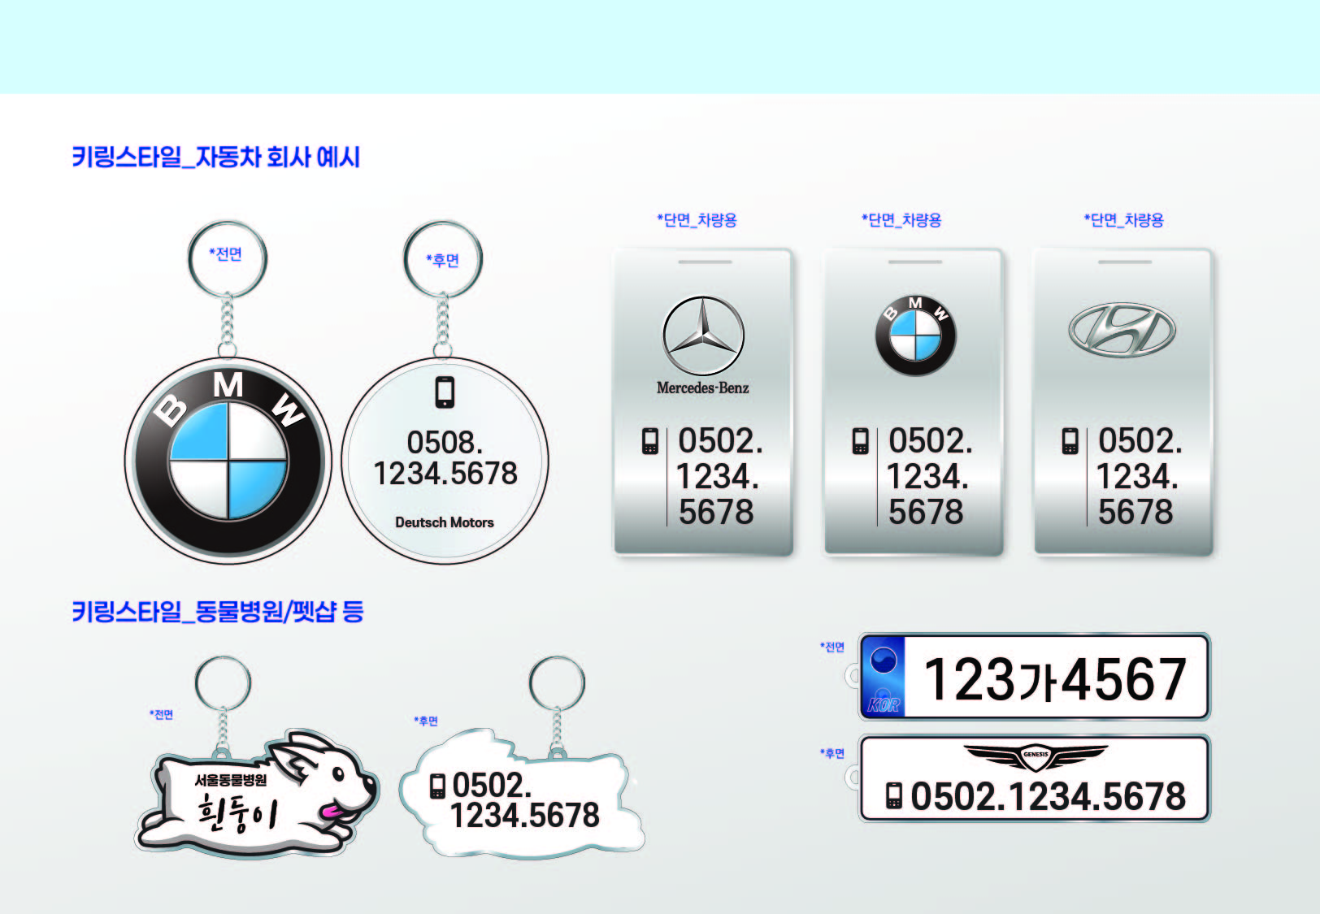
050번호 사용 예시 4

Slide 14
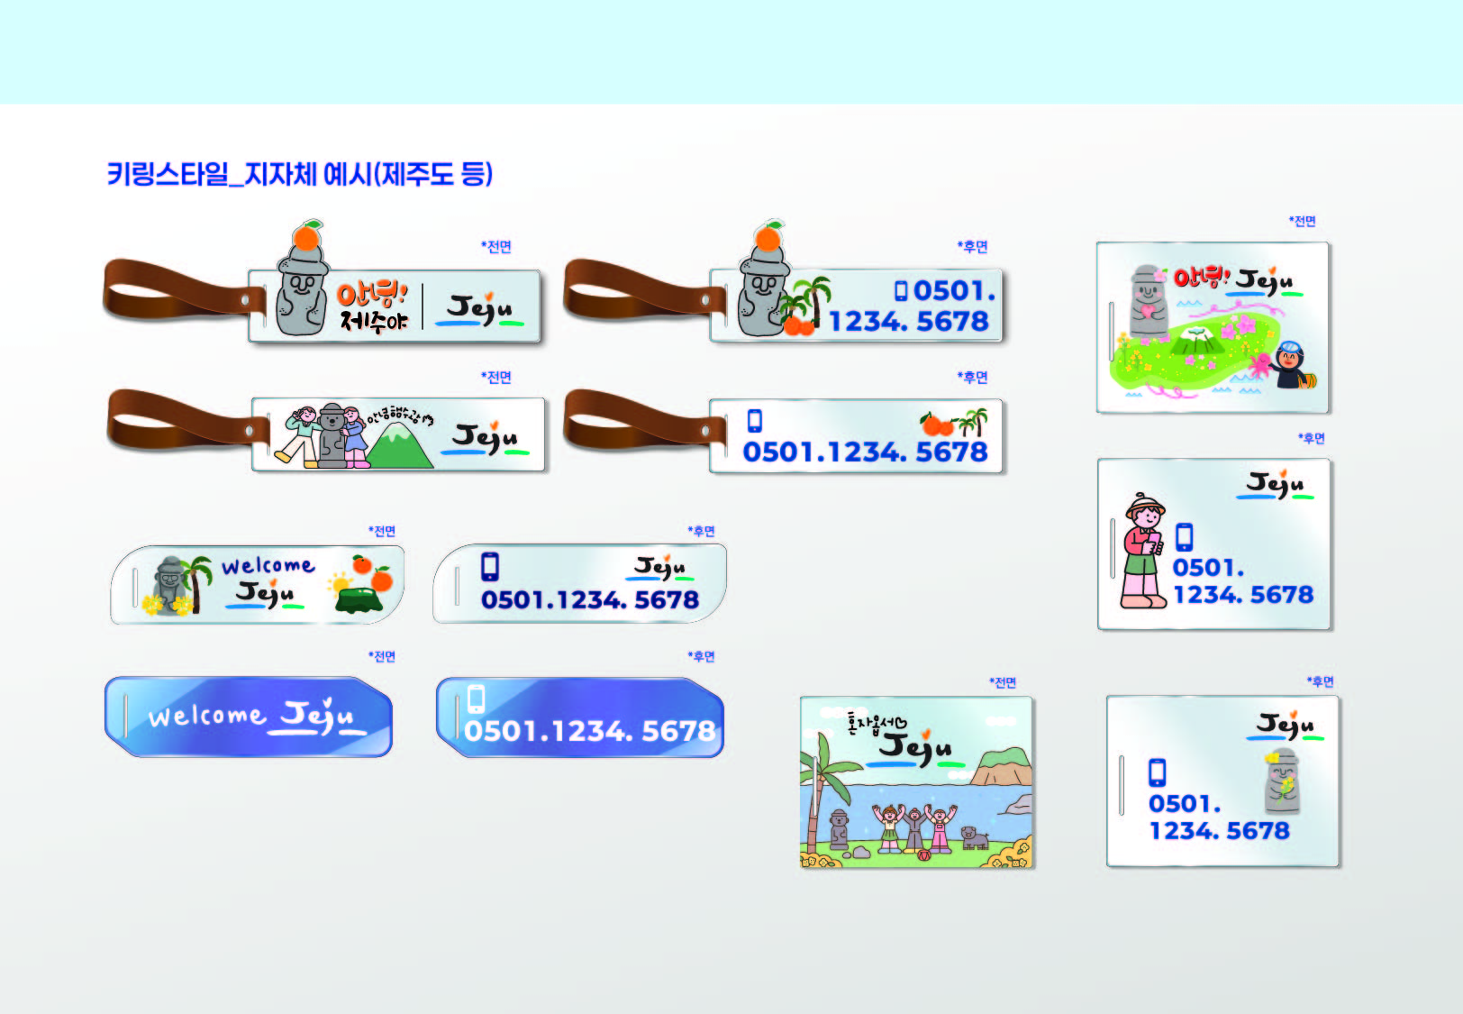
050번호 사용 예시 5

Slide 15
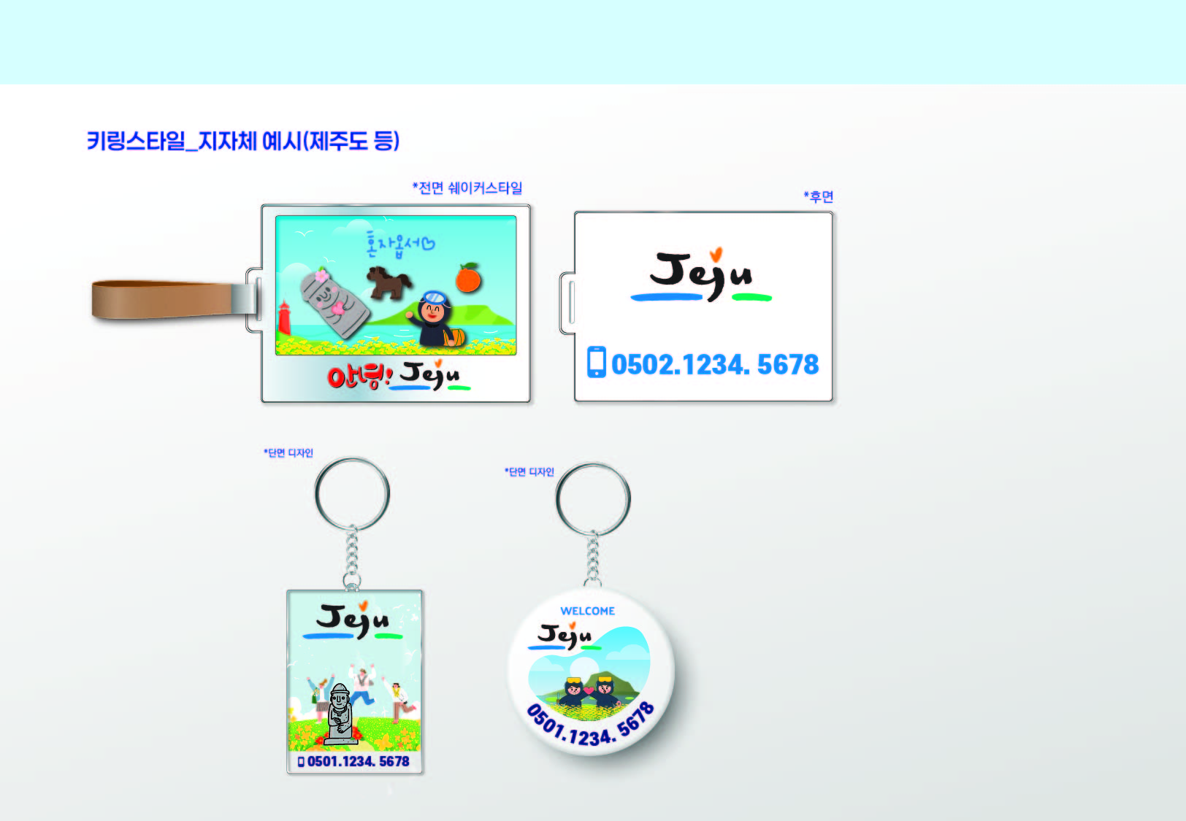
050번호 사용 예시 6

Slide 16
050 회원가입
www.1234 회원 가입 : 무료체험 가능 (부담없이 해약 )
평생 번호 1개
+ 변경번호 1개
결제 금액
평생 번호 개념
실시간 변경가능
2,200원 / 050번호2개
주차 알림판 용도
문자요금 별도
휴대폰결제(매월자동)
번호 변경 불가
변경번호 문자통보
결제 안내통보
회 원가 입
A
xxx050.com
B
간편 회원 가입
3 Steps
Safe
Speed
Simple
C
050자동생성
D
가입 확인: SMS 문자 통보

Slide 17
050번호 시스템 제안가격 및 요금
다량 구매 B2B 고객은 특판가로 제공하며 수량에 따라 할인이 제공.
050번호 기본 가격 및 시스템 비용
부 가 서비스 가격
(부가세 포함)
인쇄광고 | 로고(앞면) 및 광고문구 인쇄 특수 인쇄로 훼손/변색에 강함 * 1,000개 이상주문 무료 (컬러인쇄) 포장인쇄 비용 별도
뮤직링 | 기업홍보 연결음 가격 1,000원 음원 제작 필요 시 비용 별도
명함 번호 연결 | 고객 맞춤형 서비스 가능 지정번호 연결 / 타임 스캐즐 (별도) 가격 1,000원
구 분 | 월정액 | Accessory
제안 가격 | 2,200원 | 별매
050번호 2개( 평생번호 1개 / 변경번호 1개 )
휴대폰결제 : 매월
FAX 기능 ( 옵션)
구 분 | 050번호 | 금액
독립 홈페이지 및 관리자 | 20,000개 | 50만원

Slide 18

谢谢! 감사합니다.
Dankeschön. Thank you!
ありがとうございます。
Terima kasih.

